Slide 1
Attack on Morphing
Un moderno classificatore per la detection di attacchi di morphing
Prof.:
Michele Nappi
Dott.ssa:
Lucia Cascone
Presentazione di:
Alessandro Aquino,
Alberto Montefusco,
Simone Tartaglia
Anno Accademico
2022/2023

Slide 2
CONTENUTI
01
02
INTRODUZIONE
WORKFLOW
03
04
IMPLEMENTAZIONE
ANALISI DEI RISULTATI
Problema: Morph Attacks
Detection di MA
Feature Extraction e Classificazione
Grafici e Conclusioni

Slide 3
01
INTRODUZIONE
Sistemi di riconoscimento facciale e Morph Attacks

Slide 4
INTRODUZIONE
L’utilizzo di sistemi di riconoscimento facciale volti alla tutela della sicurezza sta prendendo sempre più piede
Tuttavia, questo implica anche una maggior esposizione ad attacchi da parte di utenti malintenzionati

Slide 5
TIPOLOGIE DI ATTACCHI
FALSIFICAZIONE
ALTERAZIONE
SPOOFING
Utilizzo di dati biometrici falsi per ingannare il sistema.
Modifica di dati biometrici già acquisiti.
Creazione di imitazioni dei tratti biometrici.

Slide 6
CASO DI STUDIO:
MORPH ATTACKS
Un Morph Attack (MA) è un tipo di attacco che consente di associare un unico volto a più persone
Molteplici persone potrebbero identificarsi utilizzando lo stesso documento!

Slide 7
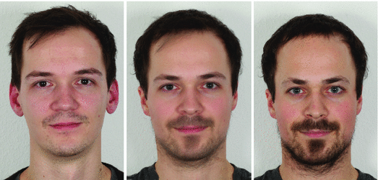
ESEMPIO DI MORPH ATTACK

Slide 8
SOLUZIONE: MORPH ATTACK DETECTOR
Un Morph Attack Detector (MAD) è un sistema in grado di rilevare automaticamente attacchi di Morphing
Sfruttando il ML, un MAD può distinguere automaticamente immagini reali da immagini “morphed”

Slide 9
OBIETTIVI
Combinazione migliore tra:
Paper vs AoM
Approccio Geometrico vs AoM
Approccio Geometrico vs AoM vs Approccio Geometrico & AoM

Slide 10
02
WORKFLOW
Sviluppo e utilizzo di Attack on Morphing

Slide 11




WORKFLOW
STEP 1
STEP 2
STEP 3
STEP 4
DataSet: train, validation, test
Training e Testing della MixNet-S
Feature Extraction
Classificatori

Slide 12
03
IMPLEMENTAZIONE
MixNet-s, Feature Extraction e Classificazione

Slide 13
MODELLO MIXNET-S
Unisce molteplici kernel, ognuno di dimensioni differenti, in un’unica operazione convoluzionale, così da ottenere facilmente diversi tipi di pattern dalle immagini ricevute in input
Notes:
Il modello utilizzato è la mixnet, in particolare, la versione s (che sta per small) utilizzata per i sistemi embedded e con risorse limitate. Abbiamo utilizzato tale modello a causa di esigenze tecniche. Tale modello è basato su reti convoluzionali con lo scopo di unire diversi kernel, ognuno di dimensioni differenti, in un’unica operazione convoluzionale, così da ottenere facilmente diversi tipi di pattern dalle immagini ricevute in input

Slide 14
FEATURE EXTRACTION
Estrarre le caratteristiche più rilevanti con lo scopo di effettuare un’analisi dettagliata e capire in quali punti il modello pone maggiormente la sua attenzione
Notes:
La feature extraction è stata effettuata sulle immagini del dataset di train con lo scopo di estrarre le caratteristiche più rilevanti, per effettuare un’analisi dettagliata e capire in quali punti il modello poneva maggiormente la sua attenzione. Per fare ciò abbiamo preso un modello pre-addestrato, eliminato l’ultimo layer e prese le features del penultimo per poi salvarle all’interno di un csv (quindi ogni immagine aveva la lista di features corrispondenti estratte) .

Slide 15
CODE
PRE-PROCESSING: PCA
pca = PCA(n_components=’mle’, copy=True)
pca_values = pca.fit_transform(x)
Permette di individuare le caratteristiche più informative dei dati e scartare quelle che contribuiscono meno alla varianza complessiva
Questo permette di ottenere una rappresentazione ridotta dei dati che preservano la maggior parte delle informazioni importanti
Notes:
Tra le tecniche di pre-proccessing adottate abbiamo scelto la PCA abbinata a diversi classificatori. Questo ci ha permesso di individuare le caratteristiche più informative dei dati e scartare quelle che contribuivano meno alla varianza complessiva. Inoltre, in questo modo abbiamo ottenuto una rappresentazione ridotta dei dati che preservano la maggior parte delle informazioni importanti.

Slide 16



CLASSIFICATORI
DECISION TREE
GAUSSIANNB
RANDOM FOREST
model = DecisionTree()
model.fit(pca_values , y)
model = GaussianNB()
model.fit(pca_values , y)
model = RandomForest()
model.fit(pca_values , y)
Notes:
Tra i classificatori utilizzati per la comparazione abbiamo: il decision tree, gaussian NB e il randomForest. Ognuno dei classificatori è testato su ogni tipo di attacco di morph, la libreria usata è scikit-learn e prendono in input l’output della PCA e la mappa dei valori (cioè le label del csv, bonafide o attack).

Slide 17
VISUALIZZAZIONE DELLE METRICHE
BPCER
…
Tasso di errore di classificazione delle presentazioni bonafide
Indica la percentuale di casi in cui il sistema riconosce erroneamente una presentazione bonafide come un attacco
Notes:
Per valutare la prestazione dei modelli di riconoscimento biometrico abbiamo analizzato 3 metriche differenti.
Innanzitutto la BPCER rappresenta il tasso di errore di classificazione delle immagini bonafide, cioè i falsi negativi, quindi, la percentuale di casi in cui il sistema riconosce un immagine bonafide come un attacco, sbagliando.

Slide 18
VISUALIZZAZIONE DELLE METRICHE
APCER
…
Tasso di errore di classificazione delle presentazioni attacco
Indica la percentuale di casi in cui il sistema riconosce erroneamente una presentazione di attacco come bonafide
Notes:
L'APCER, d'altra parte, rappresenta il tasso di errore di classificazione delle immagini morphate, cioè i falsi positivi, quindi, la percentuale di casi in cui il sistema riconosce un attacco di morph come un immagine bonafide, sbagliando.
L'obiettivo è stato quello di minimizzare sia il BPCER che l'APCER, ma in maniera particolare l’APCER dato che è considerato più critico in quanto rappresenta il rischio di riconoscere un malintezionato come leggittimo.

Slide 19
VISUALIZZAZIONE DELLE METRICHE
BPCER (%) APCER =
…
Calcolo dell’APCER in relazione ad una soglia fissata del BPCER
BPCER = 0.10 %
BPCER = 1.00 %
BPCER = 10.00 %
BPCER = 20.00 %
Notes:
Di conseguenza per fare un’analisi più accurata, abbiamo calcolato l’APCER in relazione a diverse soglie del BPCER.

Slide 20
VISUALIZZAZIONE DELLE METRICHE
EER
…
Punto di equilibrio in cui il tasso di FAR e il FRR sono uguali
Abbiamo calcolato una ROC curve per rappresentare la relazione tra il FAR e il FRR al variare di una soglia di decisione
Notes:
Per valutare in modo completo le prestazioni dei modelli, abbiamo analizzato anche l'EER (Equal Error Rate), che rappresenta il punto in cui il BPCER e l'APCER sono uguali.
Per calcolare l'EER, si effettua una ROC curve che mostra la capacità del sistema di discriminare tra campioni positivi (immagini bonafide) e campioni negativi (morph attack).
L'EER è il punto in cui la curva ROC attraversa la linea di equilibrio (linea diagonale), cioè il punto in cui il FAR e il FRR sono uguali.
L’obiettivo è stato di minimizzare il più possibile l’EER.

Slide 21
04
ANALISI DEI RISULTATI
Grafici e Conclusioni

Slide 22
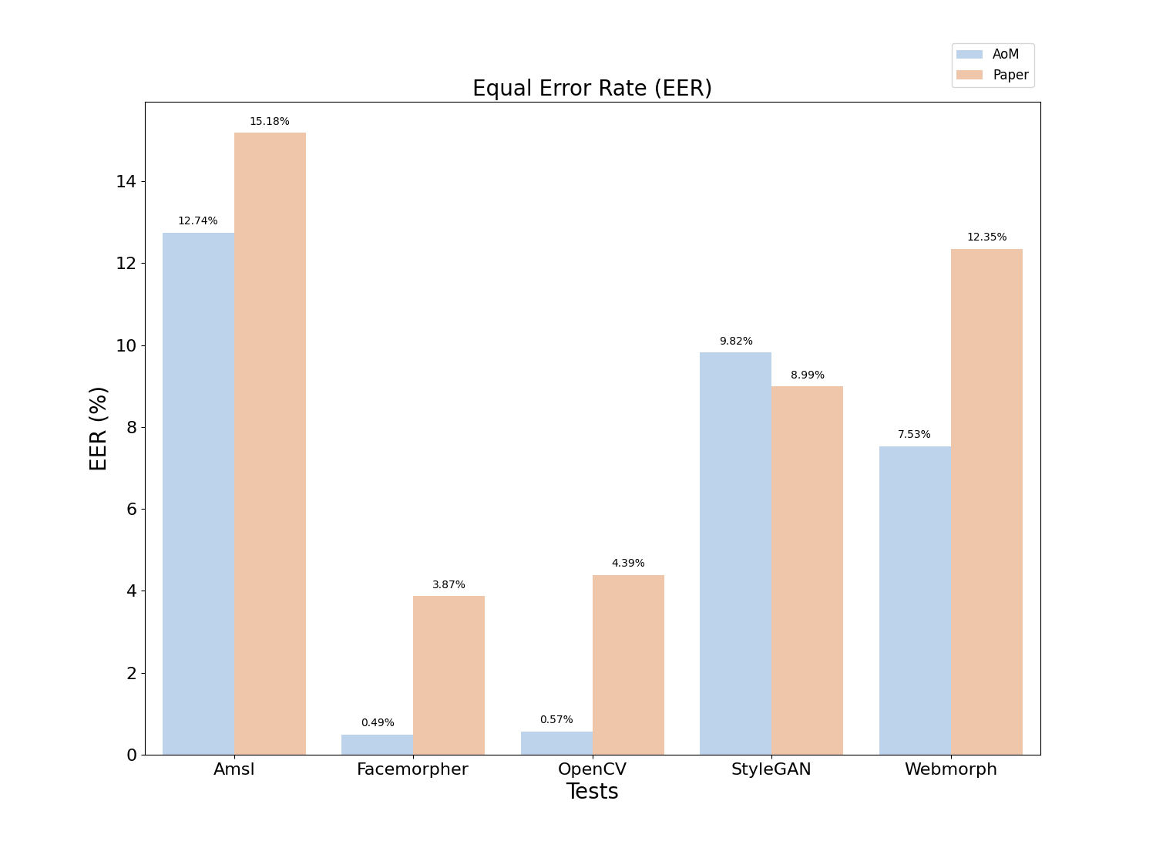
AoM vs PAPER

Slide 23
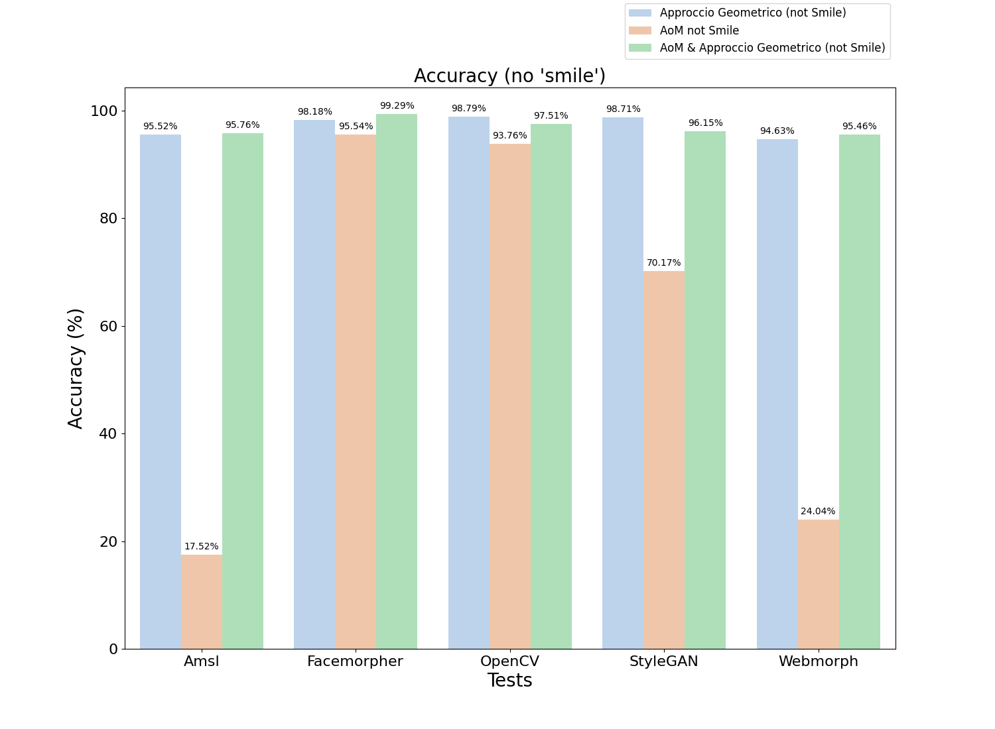
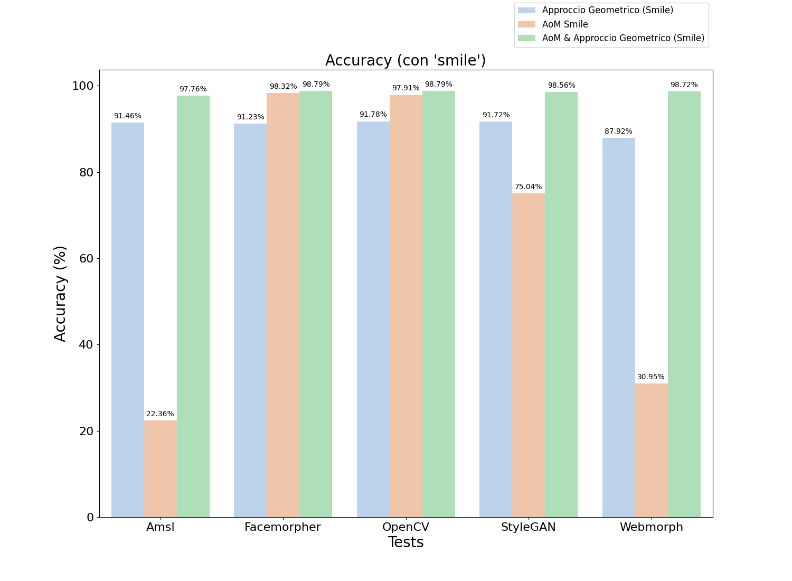
ACCURACY

Slide 24
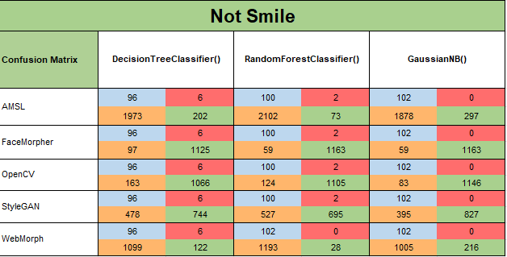
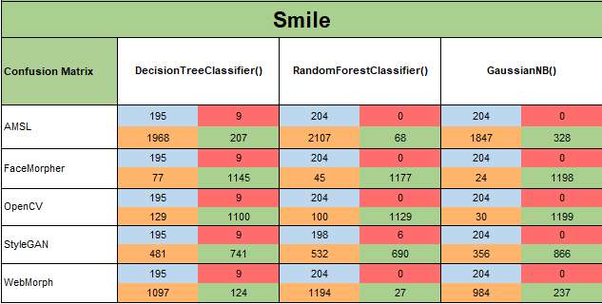
MATRICI DI CONFUSIONE - AoM

Slide 25
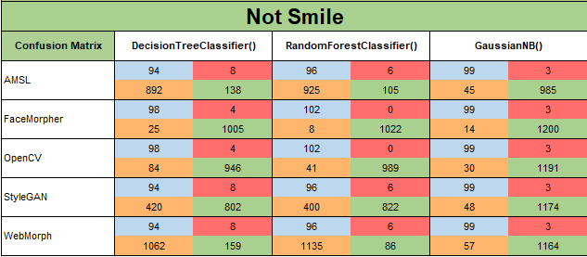
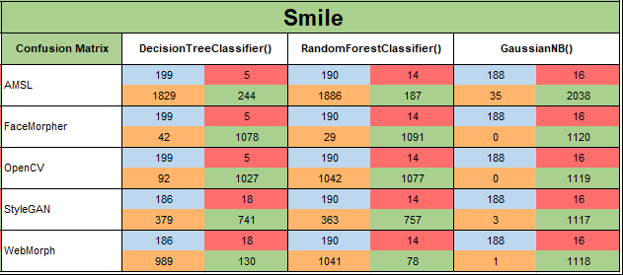
MATRICI DI CONFUSIONE - AoM & AP

Slide 26
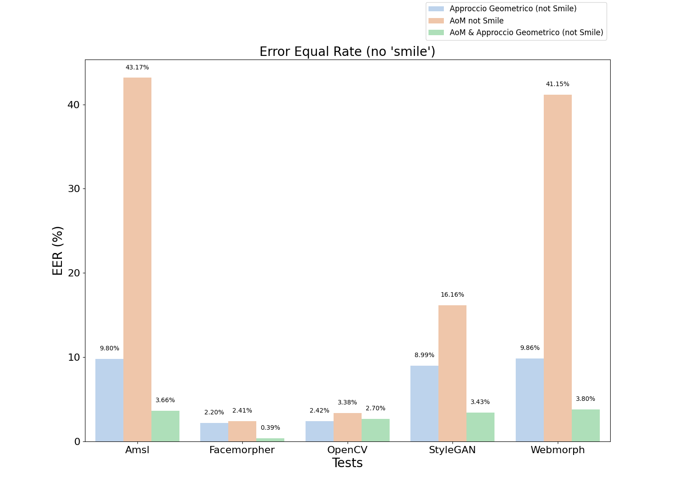
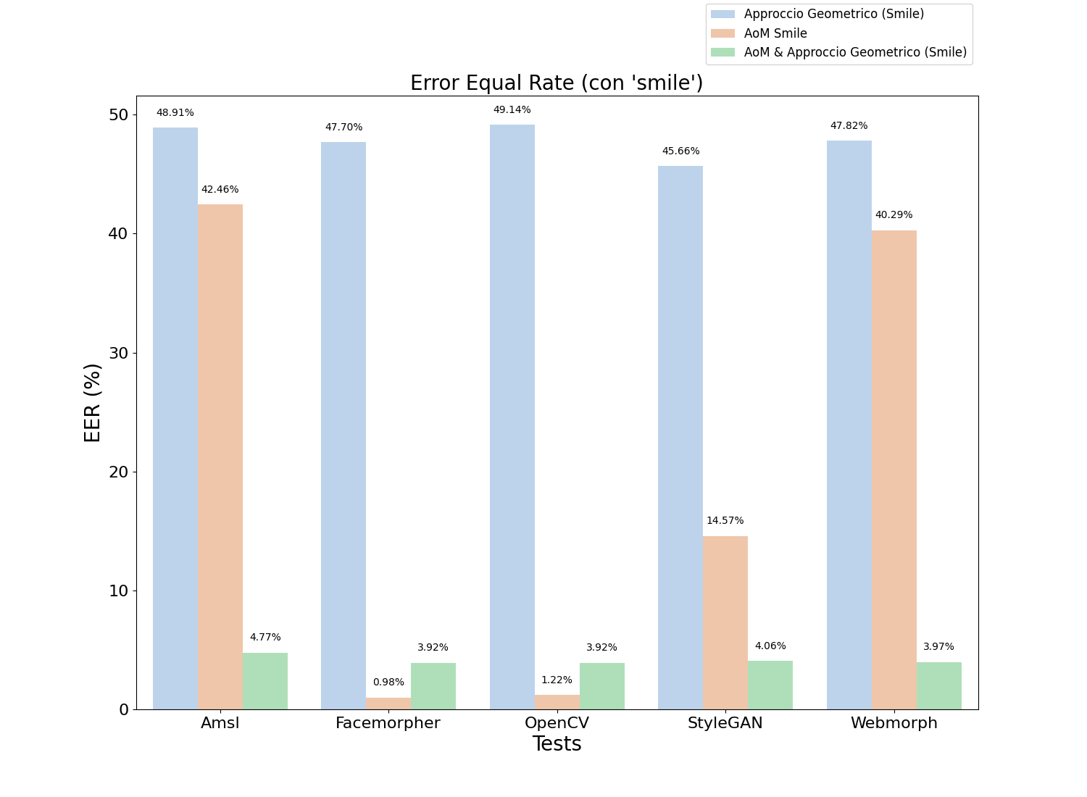
EQUAL ERROR RATE (EER)

Slide 27
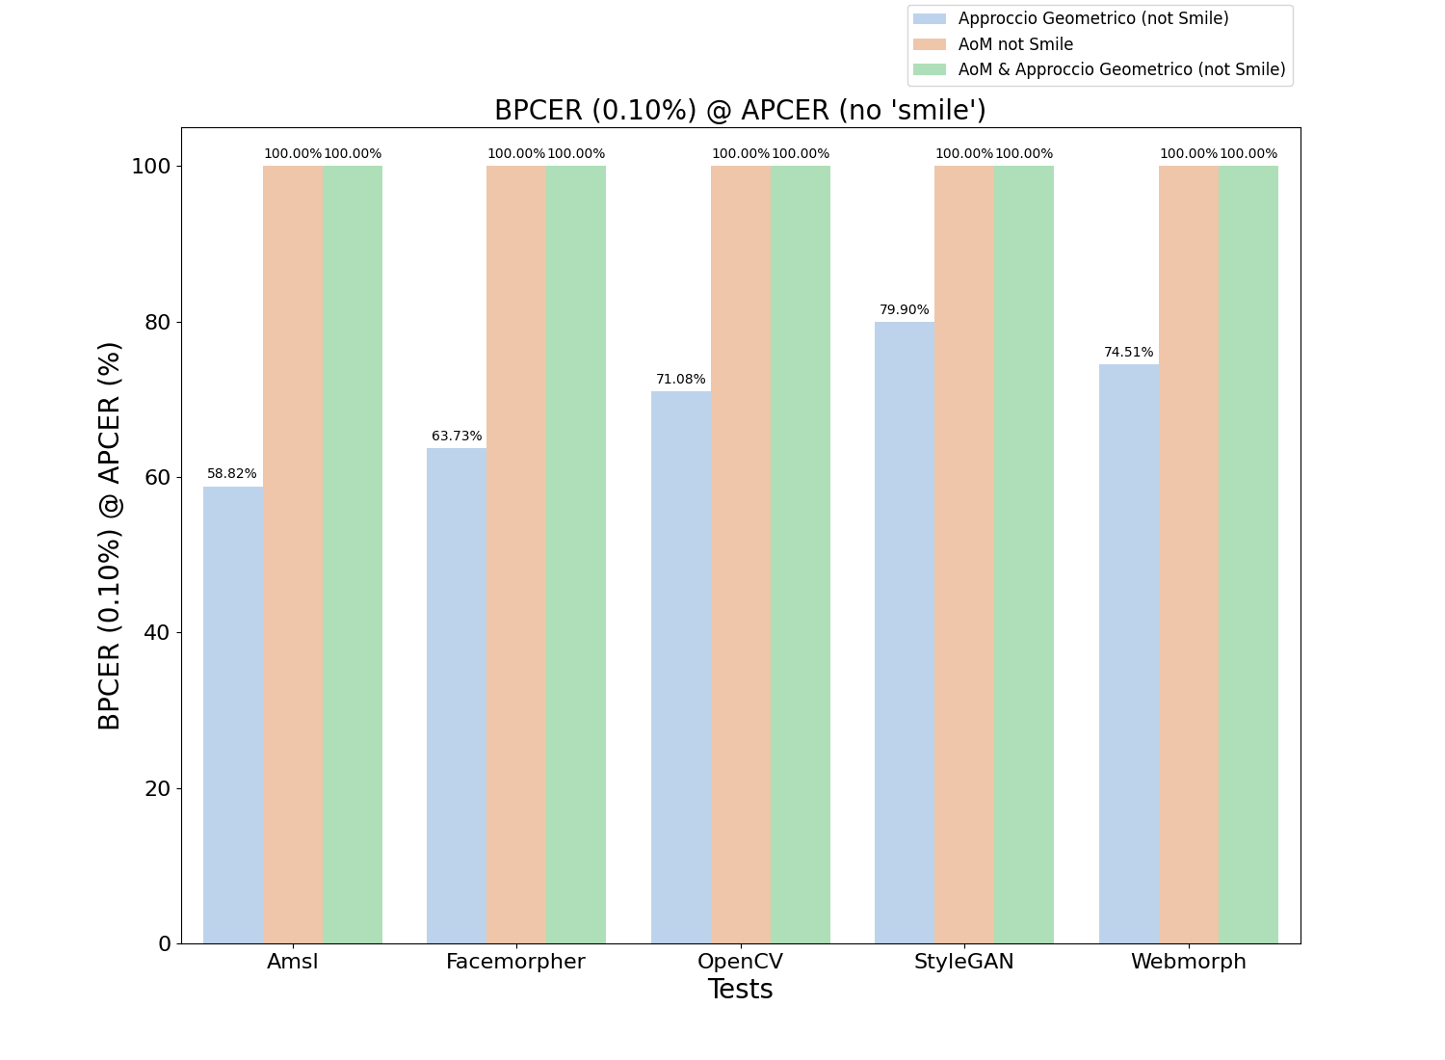
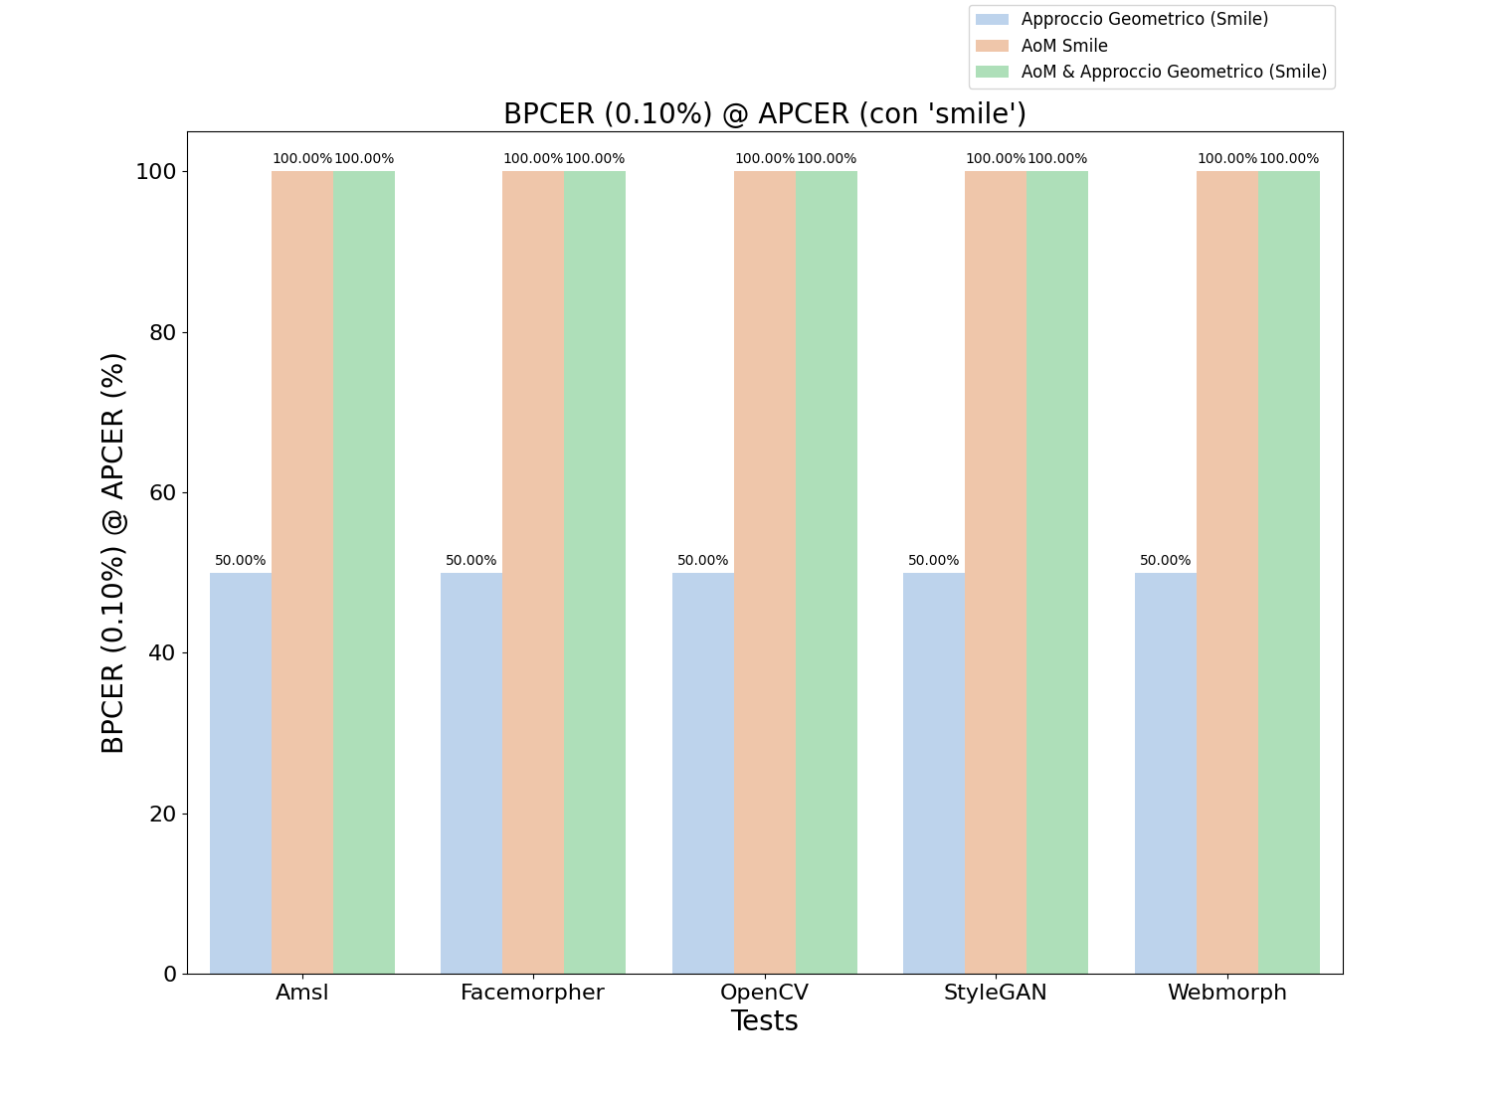
BPCER (0.10 %) @ APCER =

Slide 28
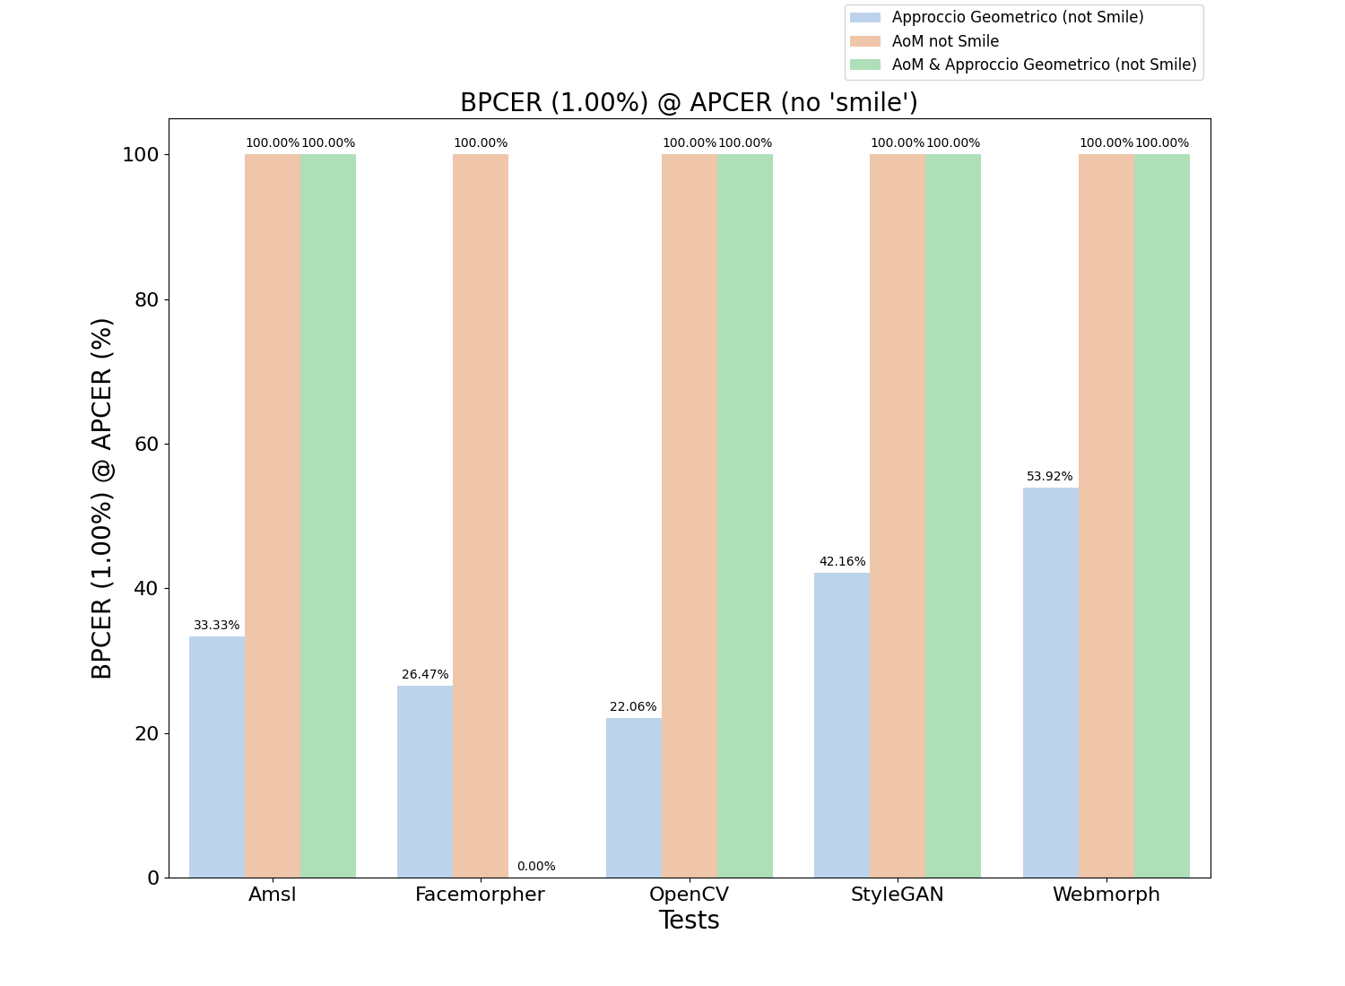
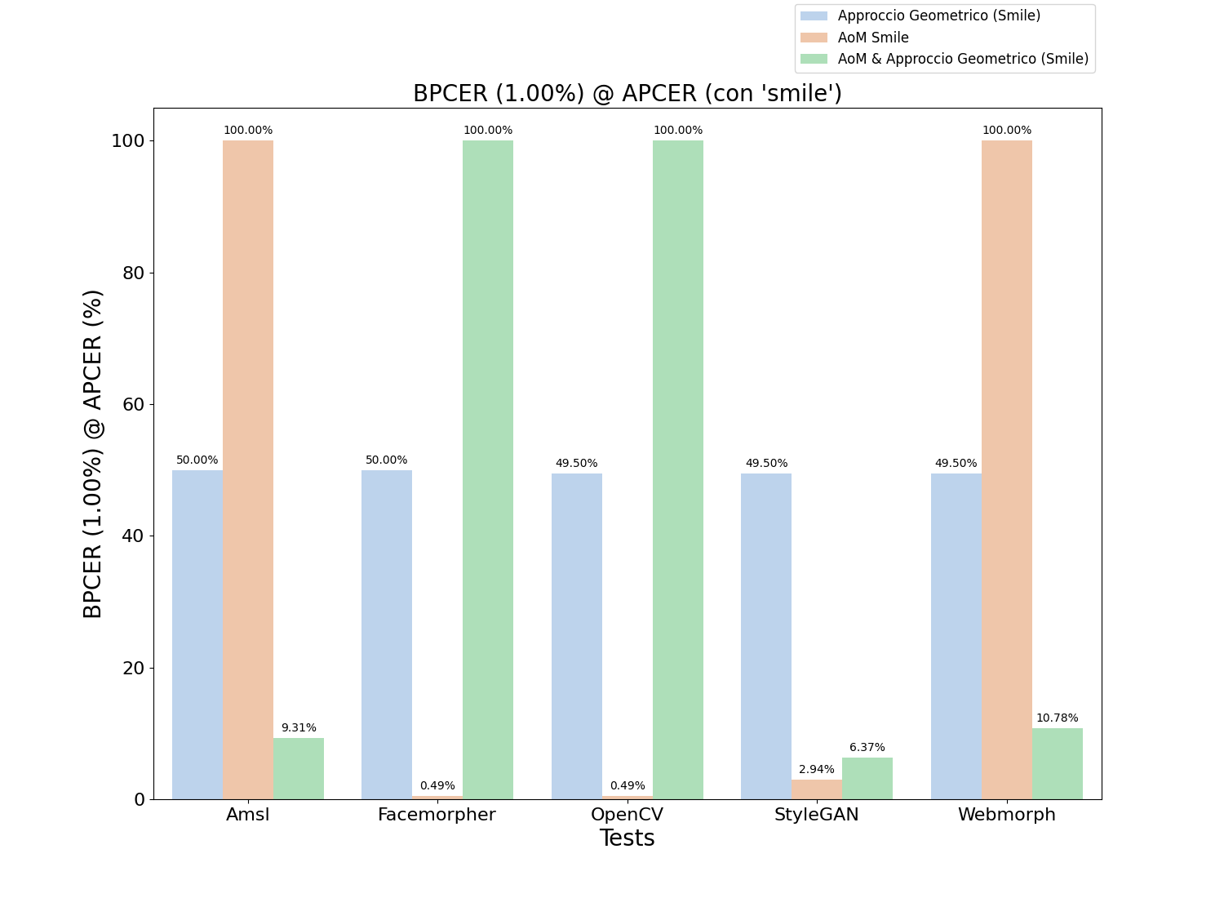
BPCER (1.00 %) @ APCER =

Slide 29
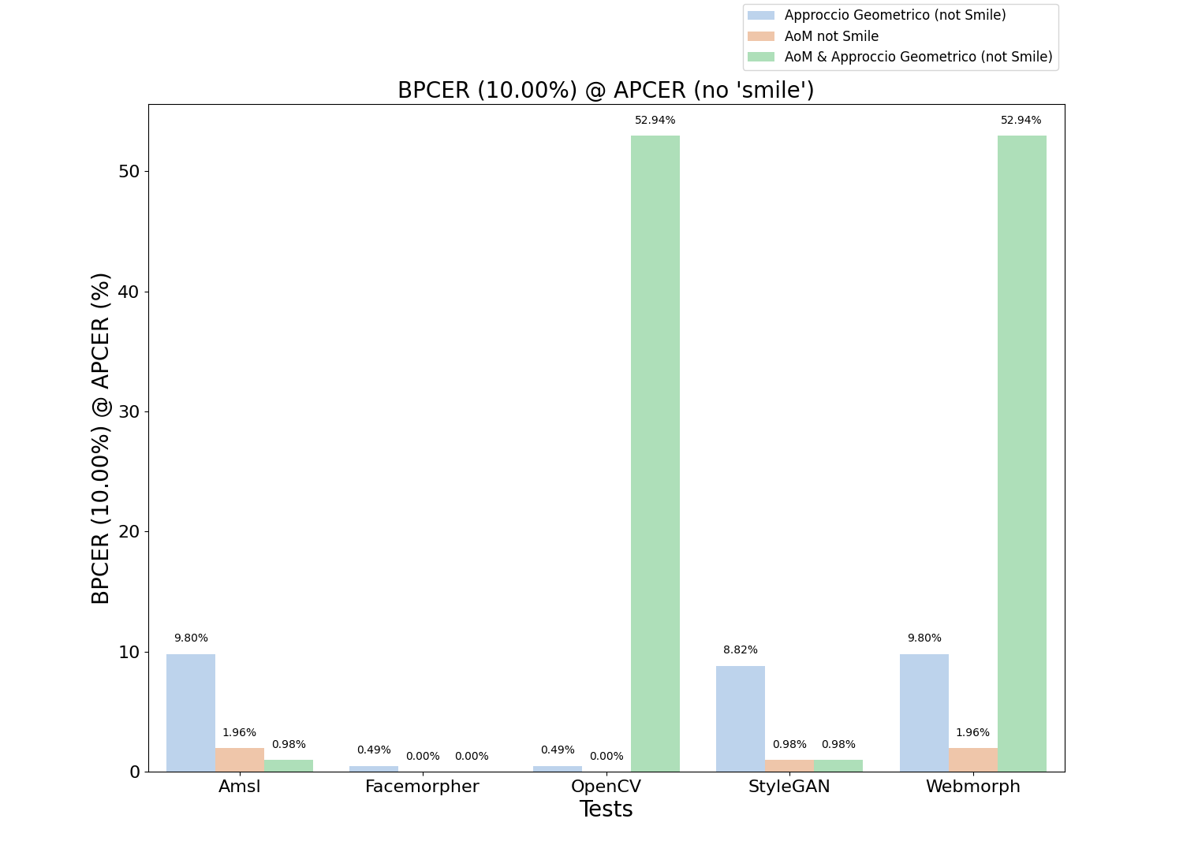
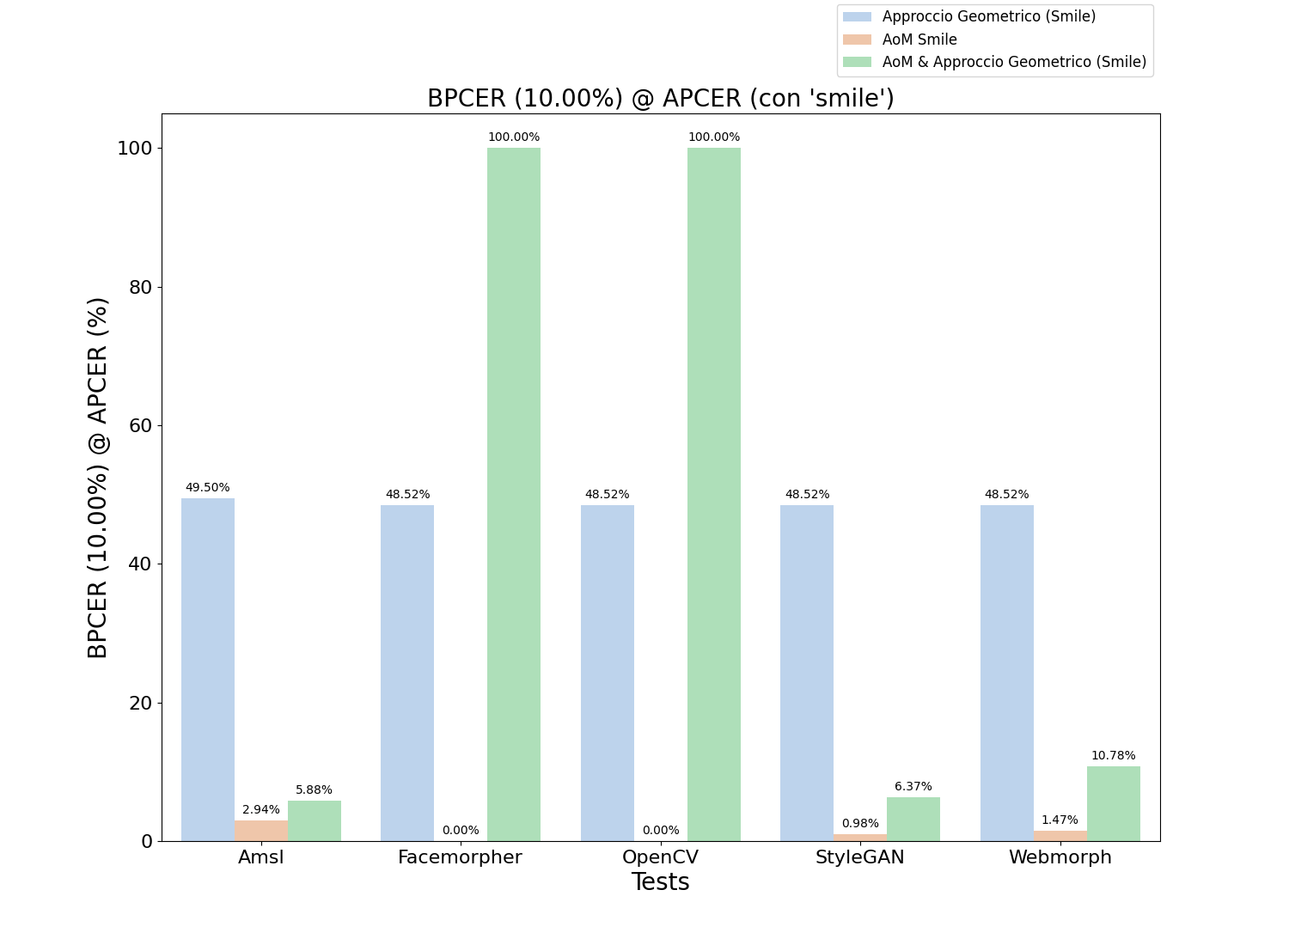
BPCER (10.00 %) @ APCER =

Slide 30
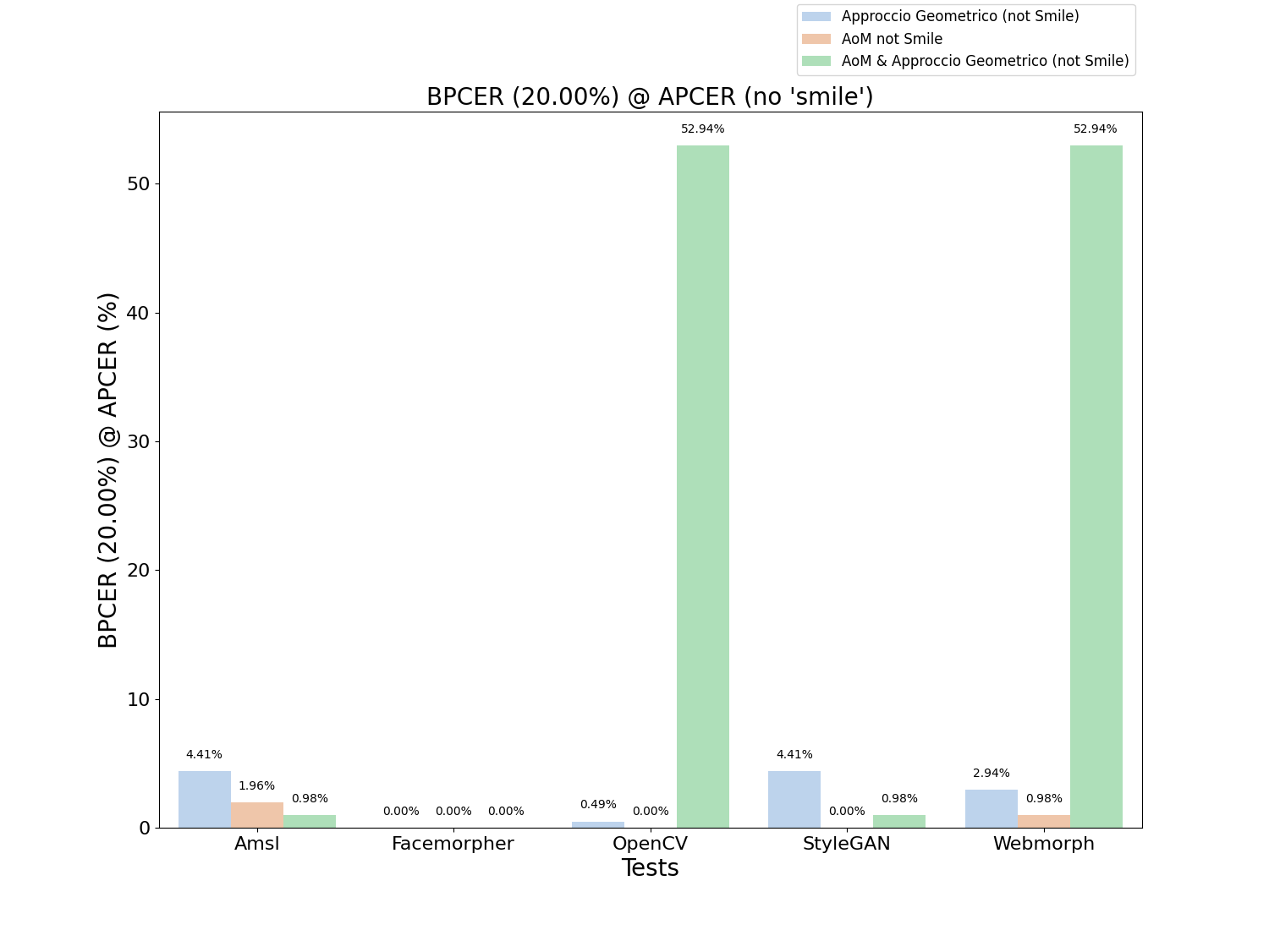

BPCER (20.00 %) @ APCER =

Slide 31
05
Conclusioni e Implementazioni Future

Slide 32



Conclusioni
Il pre-prossessing ha migliorato la classificazione
Il merge in media ha portato dei miglioramenti al nostro AoM.
Approccio geometrico migliorato nel riconoscimento dei sorrisi.

Slide 33

Sviluppo futuro
Utilizzare un dataset contenente video per considerare ulteriori caratteristiche dovute al movimento

Slide 34
GRAZIE!
Alessandro Aquino
Alberto Montefusco
Simone Tartaglia

